Slide 1
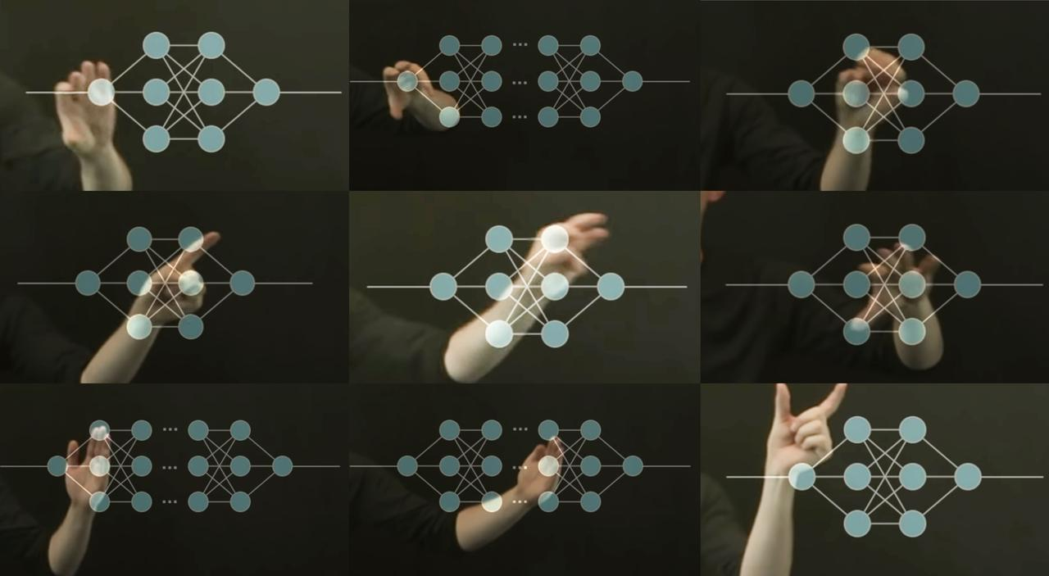
Titre DU COURS
Sigle
Prénom Nom de la personne responsable
Date
Alexa Steinbrück / Better Images of AI / Explainable AI / CC-BY 4.0

Slide 2
Plan de la présentation
  L’IA générative dans notre discipline
  L’utilisation d’outils d’IA dans le cadre de ce cours
  L’intégrité académique
  Les compétences à développer dans ce cours
  Ressources disponibles

Slide 3
L’IA générative dans notre discipline
État de la situation... et ce que l’avenir nous réserve
Notes:
Indiquez ici les utilisations actuelles ou anticipées de l’IA dans la discipline de votre cours, les outils d’IA déjà existants qui sont utilisés ou en développement, les projets de recherche impliquant l’IA, les possibilités ou risques pour la pratique professionnelle, etc.
Questions de discussion suggérées :
Selon vos connaissances actuelles, comment l’IA générative pourrait-elle être utilisée dans notre domaine professionnel ?
Quels sont les avantages potentiels de l’IA générative dans notre profession selon vous ?
Quels sont les défis ou les problèmes éthiques que l’IA générative pourrait poser ?
Que pensez-vous de l’impact de l’IA générative sur le marché du travail dans notre domaine ?
Comment voyez-vous l’avenir de l’IA générative dans notre domaine professionnel ?
Ces questions de discussion s’inspirent de propositions faites par ChatGPT.

Slide 4
L’utilisation d’outils d’IA générative dans le cadre de ce cours
Dans le doute… posez des questions !
Notes:
Ce point est essentiel, car il permet de clarifier le contrat entre la personne enseignante et les personnes étudiantes.
Éléments à aborder :
Quels outils d’IA sont permis ou interdits dans ce cours, et dans quel contexte ? Indiquez ici clairement à quel endroit cela est mentionné dans le plan de cours. Assurez-vous que ces consignes soient écrites.
Précisez les consignes spécifiques en lien avec l’IA pour chacune des évaluations de la session. Si l’utilisation d’outils basés sur l’IA est interdite en tout ou en partie dans une évaluation, mentionnez-le spécifiquement à l’écrit dans les consignes du travail à effectuer ET à l’oral durant cette discussion.
Si l'utilisation d'outils basés sur l’IA est autorisée, clarifiez à l’aide d’exemples concrets et précis la manière dont cela peut être fait.
Idéalement, expliquez la manière dont vous vous servez personnellement de ces outils (le cas échéant). Si ces outils ont été utilisés pour la préparation de ce cours, partagez votre mode d'utilisation aux personnes étudiantes afin de modéliser des utilisations éthiques et responsables d’outils d’IA.
Si le cours s’inscrit dans une approche-programme, les éléments pertinents à ce sujet pourraient être précisés aux personnes étudiantes, par exemple :
Pourquoi tel outil d’IA est permis ou interdit dans tel cours (ex : un outil pourrait être interdit dans un cours de première année, mais permis par la suite) ?
Quelles sont les compétences à développer en fonction du profil de sortie recherché? Quelle est la progression attendue quant au développement de ces compétences ?
Etc.

Slide 5
L’intégrité académique
Mentionnez et référencez votre utilisation d’outils basés sur l'IA
Notes:
Il importe de clarifier de façon explicite vos attentes quant à la manière dont les outils d’IA utilisés doivent être mentionnés et référencés dans les travaux attendus de la part des personnes étudiantes.
Vous pouvez utiliser les informations proposées sur la page concernant l'IA du Bureau du droit d'auteur : https://www.bda.ulaval.ca/intelligence-artificielle/
Nous vous invitons à indiquer clairement quel modèle de citation est attendu de la part des personnes étudiantes dans le contexte spécifique de votre cours. Nous vous suggérons de mentionner et de référencer vos propres utilisations d’outils basés sur l’IA, le cas échéant, en respectant ce modèle. Les personnes étudiantes pourront s’en inspirer et, éventuellement, vous questionner à ce sujet.
Questions de discussion suggérées :
Qu’est-ce que l’intégrité académique et pourquoi est-elle importante dans le contexte de l’utilisation des outils d’IA générative dans le cadre d'une formation universitaire?
Quel impact les outils d’IA générative peuvent-ils avoir sur votre intégrité académique ?
Comment est-il possible d’utiliser les outils d’IA générative de manière éthique et responsable ?
Comment pouvons-nous distinguer le travail original d’une personne étudiante d'un contenu généré à l'aide d'un outil basé sur l'IA générative?
Ces questions de discussion s’inspirent de propositions faites par ChatGPT.

Slide 6
Les compétences à développer dans ce cours
Et pourquoi les outils basés sur l'IA ne peuvent le réussir à votre place…
Notes:
L’objectif de cette portion de la discussion est d’amener les personnes étudiantes à prendre conscience de leur rôle dans leur cheminement, du fait que l’IA ne fera pas les apprentissages « à leur place » et que la « voie facile » ne leur permettra pas d'acquérir et de maitriser suffisamment les connaissances nécessaires à l'exercice de leurs futures fonctions.
Questions de discussion suggérées :
À la lumière de vos connaissances actuelles et de votre exploration des outils basés sur l’IA générative (si vous en avez exploré), quel rôle pourraient jouer ces outils pour soutenir votre apprentissage? Comment cela complète-t-il votre rôle à vous?
Quelle est la valeur et l’importance de ce que vous êtes en mesure de proposer comme contenus inédits par rapport au contenu généré par l’IA générative?
Quel est le sens de ce cours pour vous et comment pourrait-il contribuer à votre cheminement académique et professionnel?
Quelles pourraient être les conséquences de l’utilisation abusive des outils basés sur l'IA générative pour votre apprentissage?
Ces questions de discussion s’inspirent de propositions faites par ChatGPT.

Slide 7
Ressources disponibles
Plusieurs ressources sont disponibles pour les personnes étudiantes !
Construire ma réussite – module 8 « Exploiter l'intelligence artificielle générative » (accessible par votre tableau de bord monPortail)
Ressources de la Bibliothèque de l’Université Laval :
  Formations
    S'initier à l'utilisation d'Elicit, un outil d'IA pour la recherche documentaire
    La propriété intellectuelle et les oeuvres générées par l'IA
    S'initier aux bonnes pratiques d'utilisation de ChatGPT
    IA et synthèse de la connaissance: révéler les possibilités et considérer les limites
  Pages sur l’utilisation des outils d'IA pour la recherche documentaire
  Fiches descriptives sur des outils d'IA
  Page sur l’intelligence artificielle du Bureau du droit d’auteur
Notes:
Ces ressources ont été développées à l’attention des personnes étudiantes. Nous vous invitons à rappeler leur existence aux personnes étudiantes.
Dans le cadre de votre cours, votre bibliothécaire-conseil peut offrir aux personnes étudiantes des formations sur le processus de la recherche documentaire ainsi que sur les ressources de la Bibliothèque liées à votre discipline. Ces formations, en soutenant le développement des compétences informationnelles, pourraient aussi contribuer à prévenir d’éventuelles infractions relatives aux études liées à l’utilisation non autorisée d’un outil basé sur l’IA.
Pour plus d’informations : https://www.bibl.ulaval.ca/services/soutien-a-lenseignement/formations-offertes-dans-le-cadre-dun-cours

